Slide 1
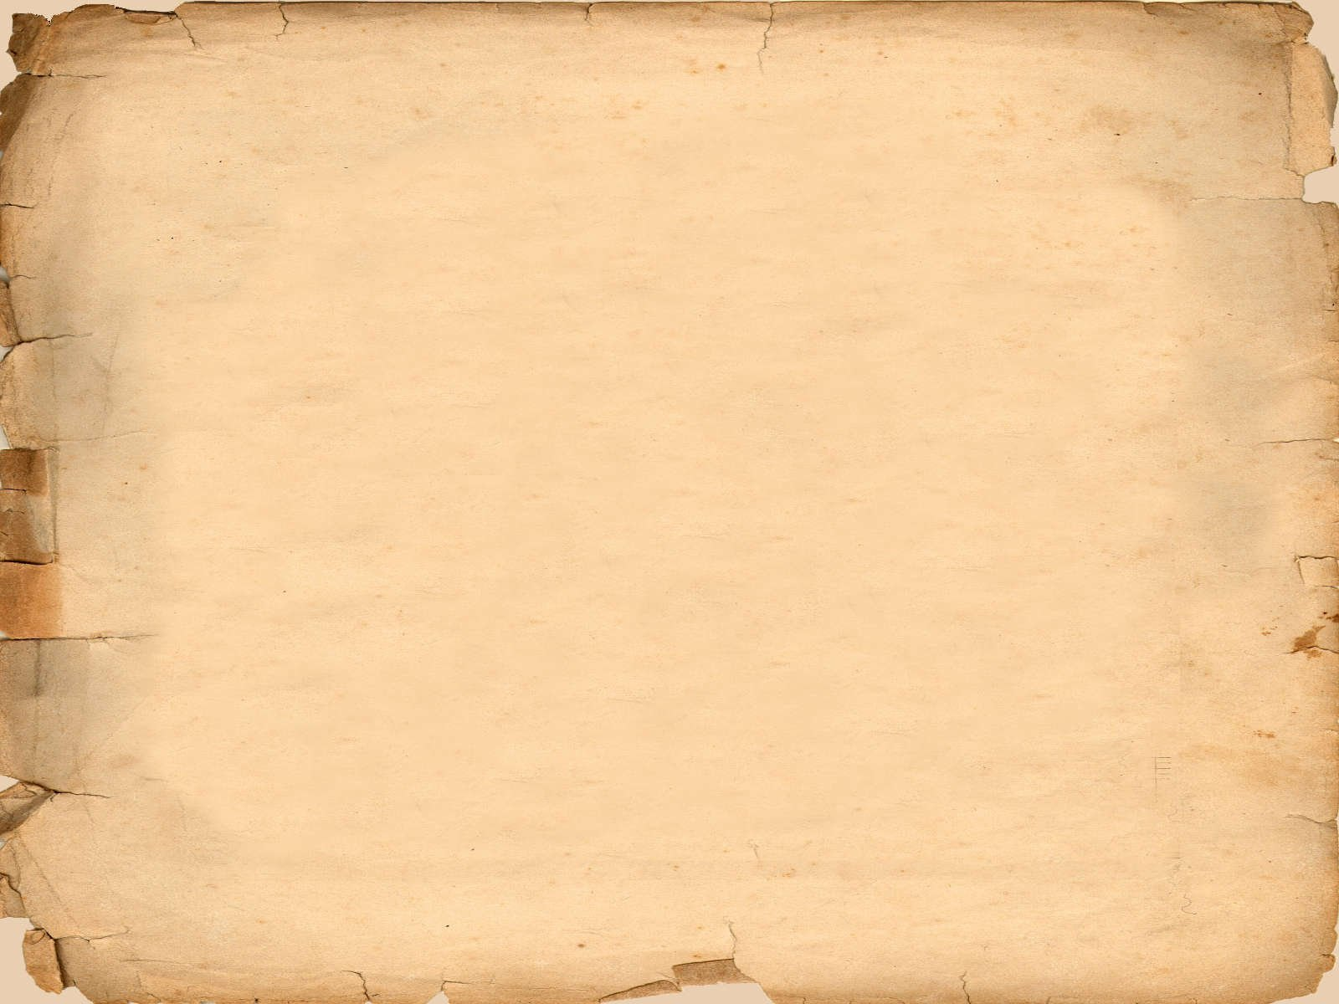
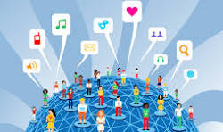

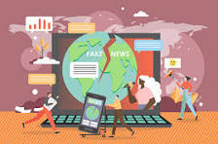


«У світі, де кожен може говорити, головне — навчитися чути правду!»

Slide 2

Перед Вами три питання:
1. Що об’єднує фейки, історичні міфи та соцмережі? 2. Чому більшість людей вірять першій гучній новині? 3. Яка навичка дозволяє «бачити» приховані наміри за текстом?
«Як думаєте, про що буде сьогоднішня розмова?»

Slide 3
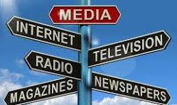
Медіаграмотність на уроках історії та громадянської освіти

Slide 4
Сьогодні ми поговоримо про те, що стало не просто навчальним предметом, а наріжним каменем національної безпеки та особистої стійкості. Наші учні живуть у світі, де інформація перестала бути дефіцитом, ставши, навпаки, джерелом хаосу. У ХХІ столітті головною загрозою для людини стало не просто велике інформаційне навантаження — а інформаційна втома та відсутність здатності фільтрувати впливи. Кількість інформації зростає лавиноподібно, і ми вже не споживаємо новини — ми перебуваємо у постійному потоці стимулів та тригерів, що формують нашу картину світу.
Тому сьогодні медіаграмотність — це не додаткова компетентність, а засіб психологічного та когнітивного самозахисту.

Slide 5
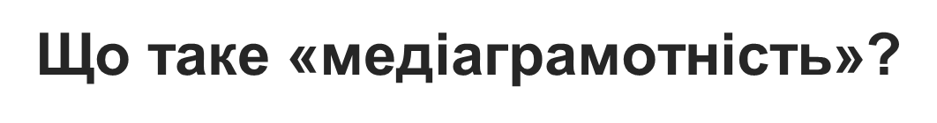
Медіаграмотність – це здатність розуміти, аналізувати та критично оцінювати медіаповідомлення.
Медіаповідомлення – інформація, яку поширює медіа.
Медіа – засоби передавання, зберігання та відтворення інформації, призначені для її донесення крізь просторові, часові чи інші перепони.
Інформація – дані про навколишній світ, які можна зберігати, перетворювати, передавати та використовувати.
Джерело інформації – людина чи предмет, що має інформацію.

Slide 6
Для чого нам бути медіаграмотними?
Учні та учениці, які оволодіють навичками медійної та інформаційної грамотності, зможуть:
розуміти вплив медіа та форми подання інформації в них;
отримувати нову інформацію про навколишній світ;
мати звичку перевіряти інформацію на достовірність;
мислити критично, не довірятимуть чуткам та псевдоавторитетам;
вирізняти якісні джерела інформації;
уникатимуть інформаційного стресу;
ухвалювати поінформовані та незалежні рішення;
продовжувати навчання протягом усього життя;
створювати інформацію, використовувати медіа для самовираження і творчості;
підтримувати публічний дискурс, формувати почуття спільності;
використовувати медіа з дотриманням міркувань безпеки і відповідальності;
лояльно сприйматимуть розмаїття та інакшість;
брати участь у житті демократичного суспільства та глобальної інформаційної мережі.

Slide 7
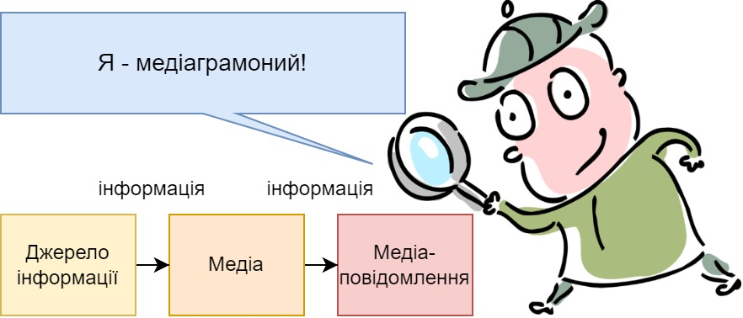
Мета нашої зустрічі — обговорити, як інтегрувати інструменти медіаграмотності у викладання історії та громадянської освіти, щоб сформувати у здобувачів освіти ментальний імунітет проти пропаганди та дезінформації.

Slide 8
Завдання І.
Ви – Медіа-детективи!
На екрані є три новин про історичні події. Ваше завдання: швидко визначити, який з них, на вашу думку, є фейком.
Заголовок A: "Сенсація! Археологи знайшли в Києві сліди Атлантиди!"
Заголовок Б: "Нові факти: Більшість козаків не носили вусів, а боролися з клікбейтом."
Заголовок В: "Звіт НБУ: Інфляція 1990-х років мала місце.«
Запитання до аудиторії: Який заголовок найбільш підозрілий? Той, чия думка буде найбільш переконливою, отримає звання «Медіа – детектив».

Slide 9
Історія — одна з найвразливіших сфер для маніпуляцій. Вона часто використовується державами як інструмент політики та ідентичності.
Дві країни можуть описувати одну й ту ж подію як «визволення» або як «окупацію». Один герой у різних наративах може бути «борцем за свободу» або «радикалом». Тому наше завдання — не «вкласти одну правильну версію», а дати інструменти для аналізу, щоб учень розумів: ✔ історичний текст завжди має автора, мету, контекст; ✔ факт без інтерпретації не існує; ✔ щоб зрозуміти минуле, треба знати, хто і чому розповідає цю історію.

Slide 10
Медіаграмотність у історичній та громадянській освіті
формує критичного виборця;
вчить розпізнавати маніпуляції;
розвиває інформаційну відповідальність;
сприяє свідомій участі у демократичних процесах.
Чому ми, вчителі історії, маємо бути експертами з медіаграмотності?
Тому що:
Минуле легко переписати.
Маніпуляції історією (міфи про "братні народи", "єдиний народ") — це фундамент сучасних агресій.
Якщо ти контролюєш, як учні бачать минуле, ти контролюєш їхнє бачення майбутнього.

Slide 11
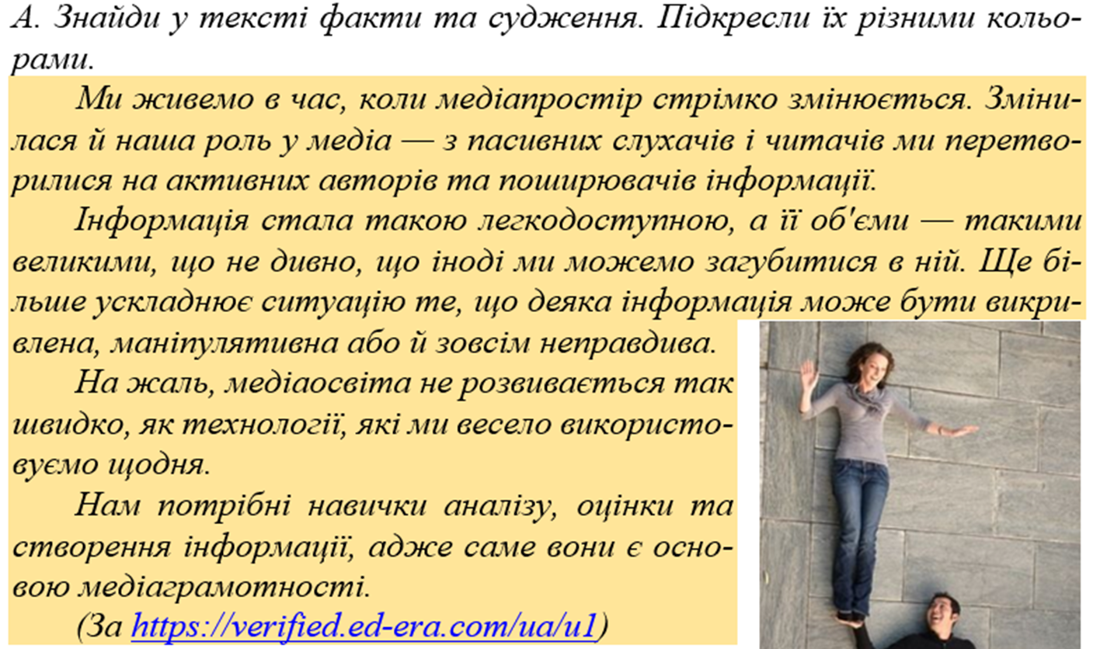
Завдання ІІ. «Експерт медіаграмотності!»

Slide 12
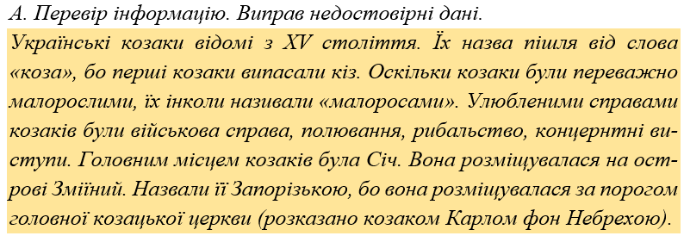
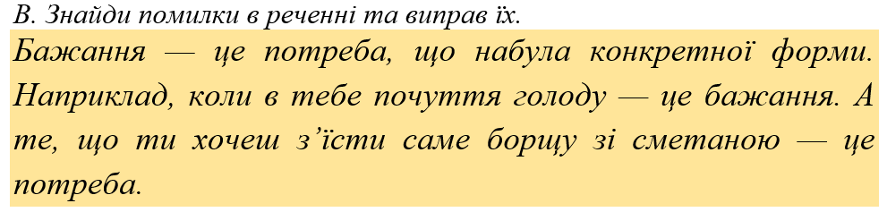

Slide 13
Найперша ознака фейку: він викликає сильні, негайні емоції (лють, страх, гнів, обурення).
Чому? Коли ми емоційні, ми не думаємо логічно. Ми діємо (лайкаємо, репостимо).
Завдання на уроці: Вчимо учнів робити паузу. "Якщо новина змушує тебе кричати, зачекай 10 хвилин, а потім перевір".
Як перевіряти історичні джерела
Алгоритм:
Автор?
Час створення?
Намір?
Докази?
Що з умислом не згадано?

Slide 14
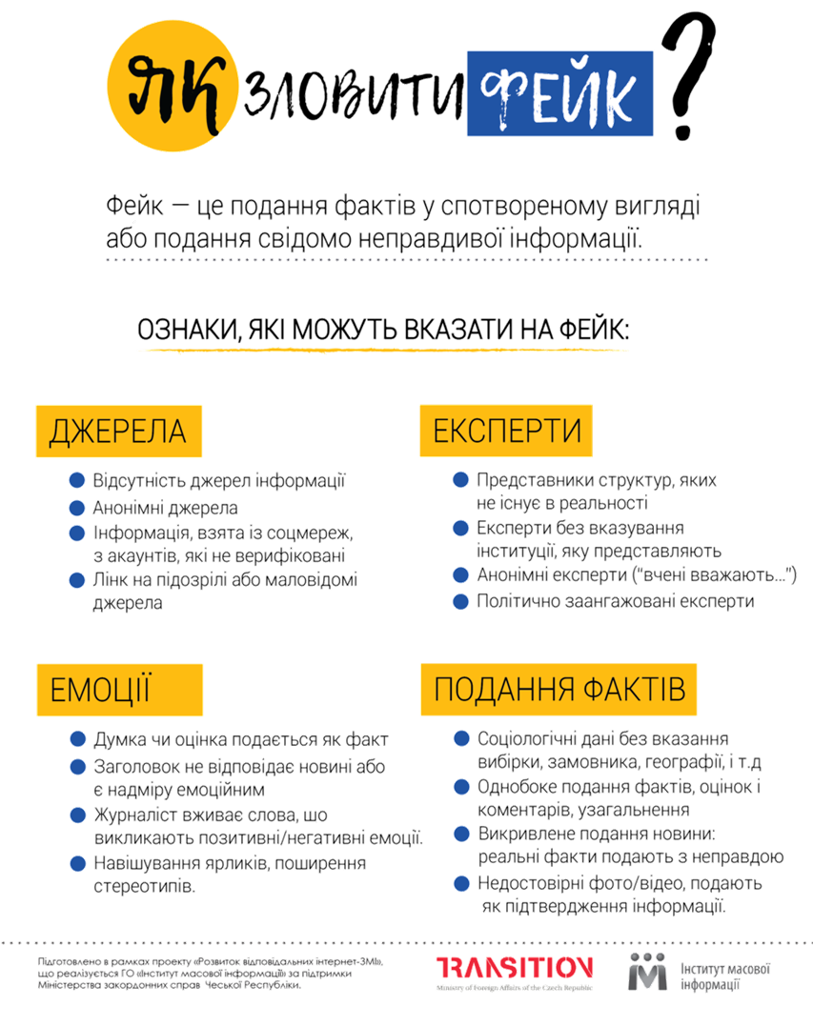

Slide 16
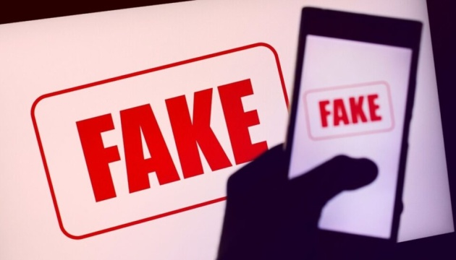
Завдання ІІІ. Створи свій фейк!
Найкращий спосіб зрозуміти, як працює фейк – це створити його самому.
Завдання (5-10 хвилин):
Виберіть відомий історичний факт.
Складіть фейковий заголовок і перший абзац, використовуючи емоції та клікбейт (спотворення змісту).
Представте і поясніть, яку маніпуляцію ви використали.
(Голосуванням оберемо 3 переможці, які отримають звання «Автор фейку»).

Slide 17
ВИДИ МЕТОДІВ ДЛЯ РЕАЛІЗАЦІЇ МЕДІАГРАМОТНОСТІ НА УРОКАХ
1. Факт-чекінг (перевірка фактів за допомогою декількох джерел).
2. «Шість запитань» (Who? What? When? Where? Why? How?).
3. «Дві правди — одна брехня». Учні отримують 3 новини, визначають, яка вигадана.
4. Міні-дослідження.
5. Метод проєктів.
6. Створення фейку (а потім — викриття його однокласниками).
7. «Вірю — не вірю»
Швидка оцінка тез на основі знань та фактів.
8. Аналіз карикатур, фото.

Slide 18
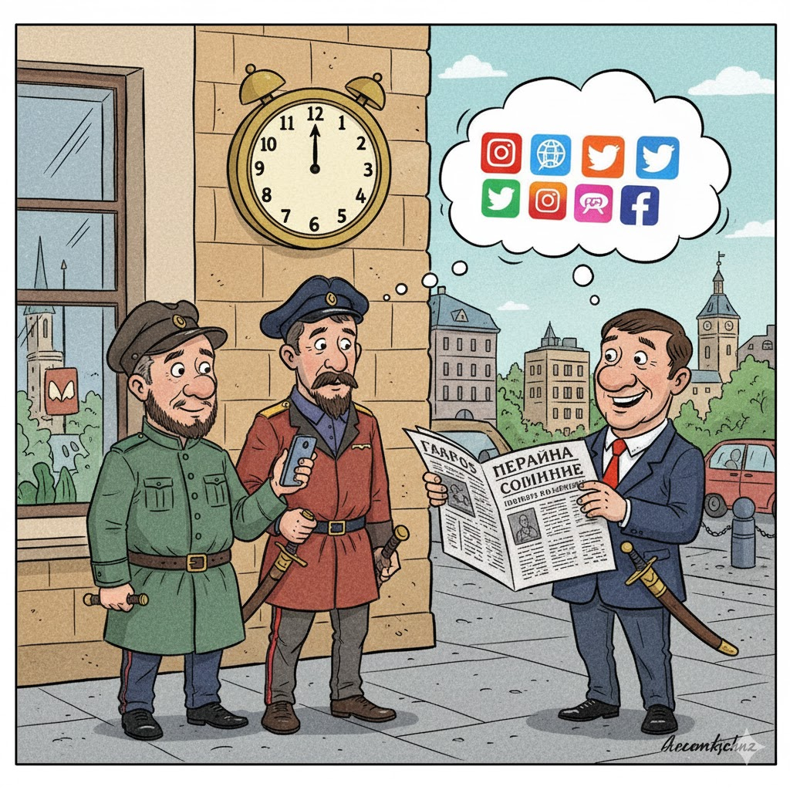
Завдання ІV. Історична Карикатура: "Маніпуляція часом"

Slide 19

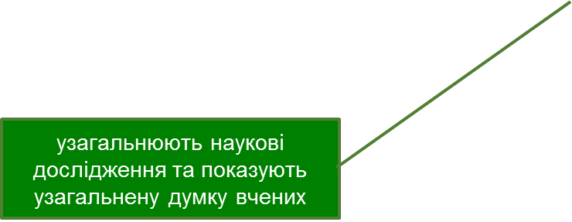
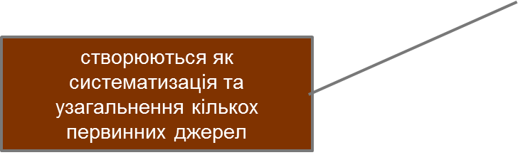
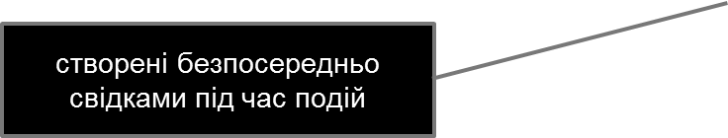
Зміст медіаграмотності
включає в себе первинні, вторинні та третинні джерела
Третинні
Вторинні
Первинні

Slide 20
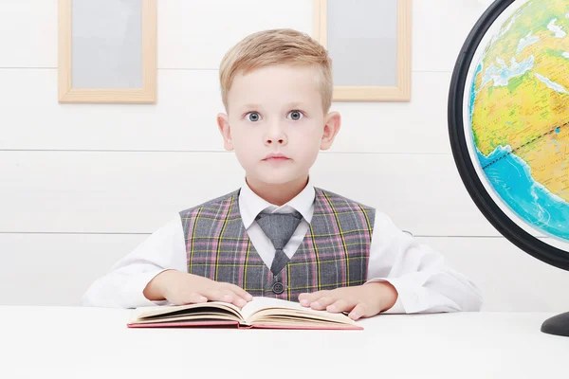
Чому підручники — не абсолютна істина?
Кожен підручник має авторську позицію.
Підручники інколи “відстають” від сучасних досліджень.
Учень має порівнювати підручник з іншими джерелами.
Цікаве питання: 👉 «Чи бачили ви колись у підручнику помилку?»

Slide 21
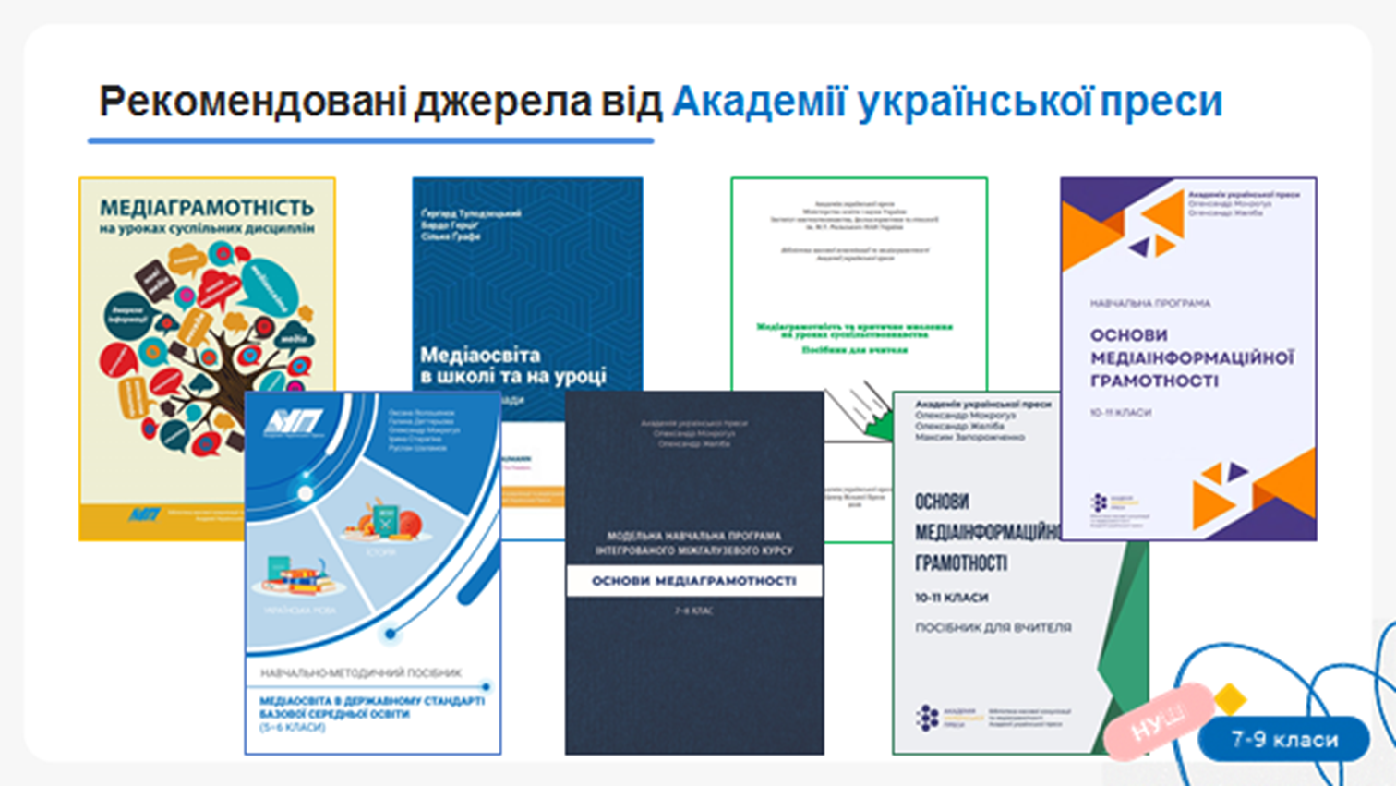
Виклики сьогодення
Проблеми:
Штучний інтелект.
Маніпуляції у виборчих процесах.
Миттєвість поширення фейків.
Нестача медіаосвіти серед дорослих.

Slide 22
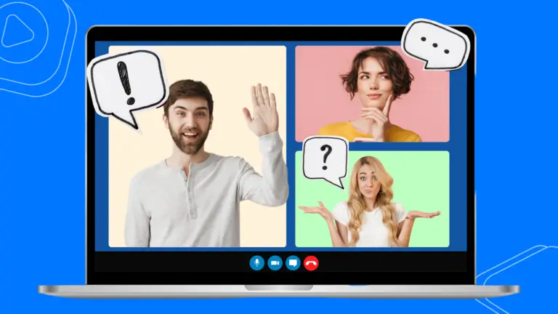
Висновок і рефлексія
Отже, медіаграмотність — це щит, без якого сучасний учень НЕ здатний критично мислити, аналізувати історичні події та протистояти маніпуляціям.
Запитання аудиторії: «Яку одну річ з сьогоднішньої презентації ви точно використаєте у своїй практиці?»

Slide 23


